Slide 1
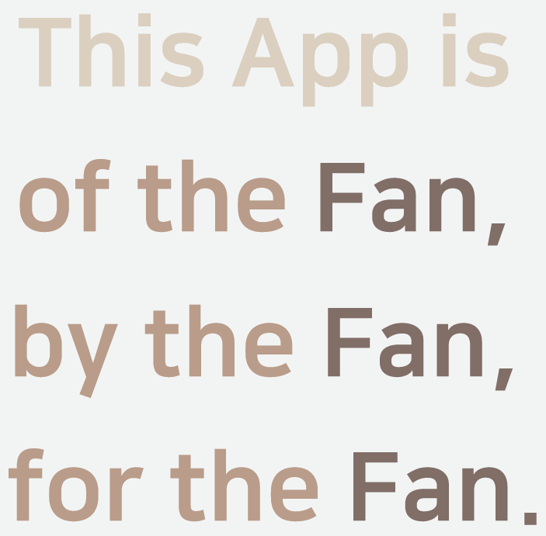

Slide 2
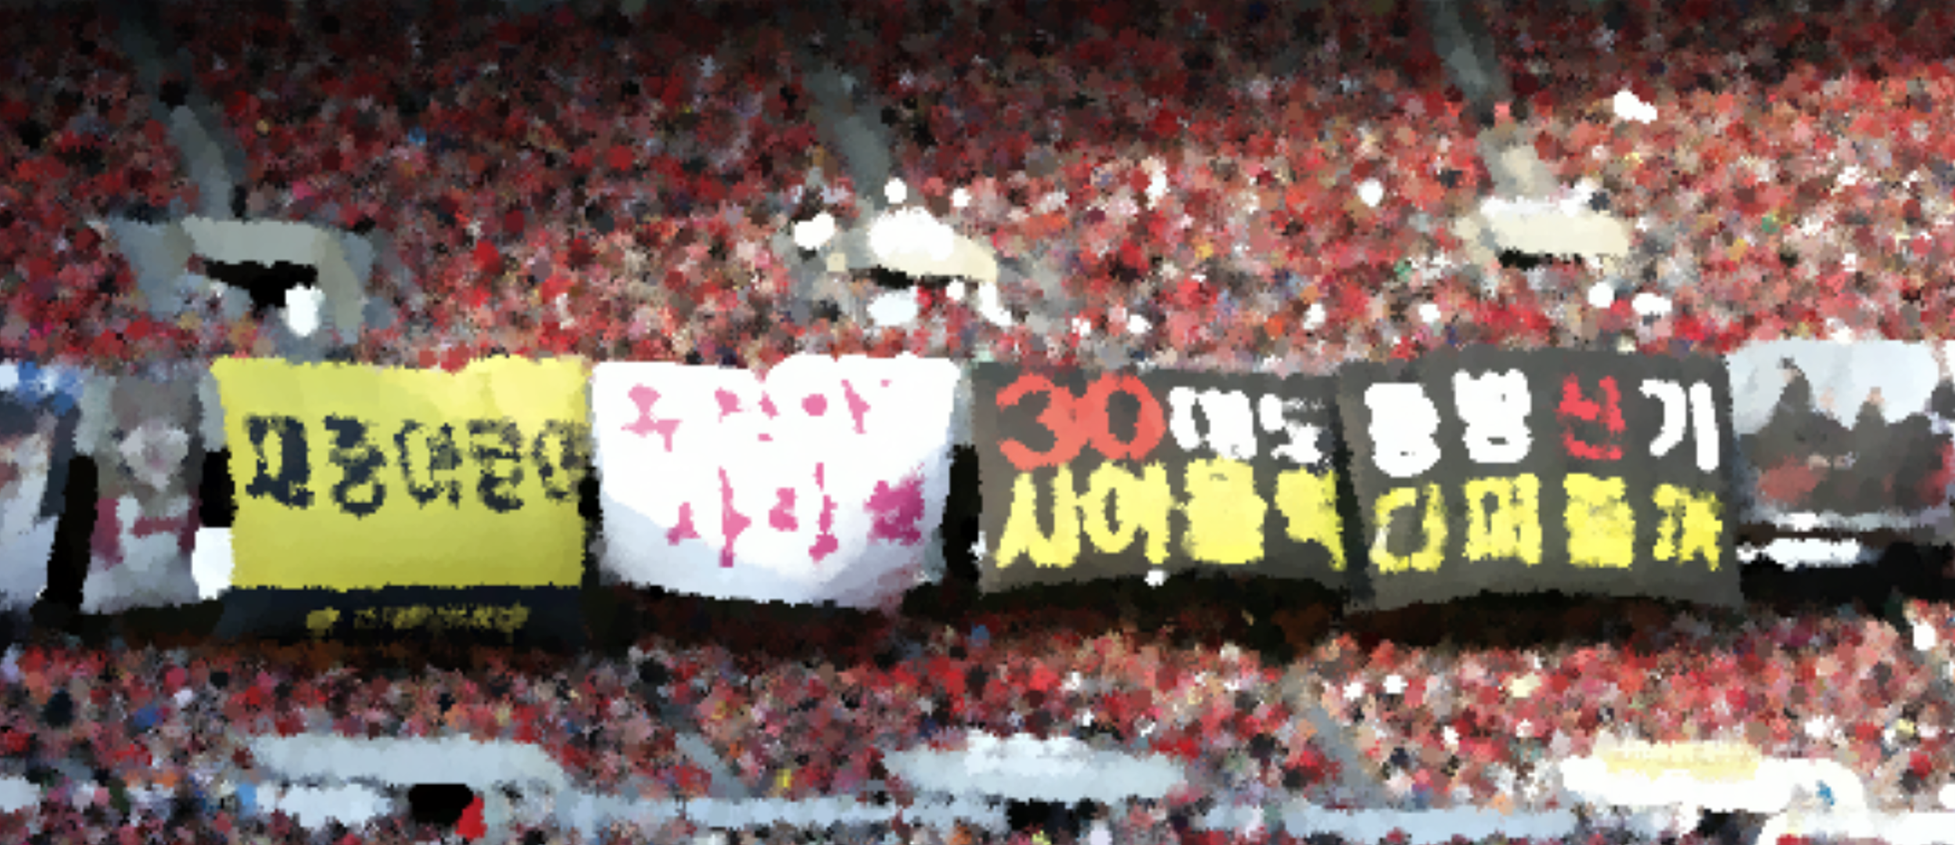

팬클럽의 역사

Slide 3
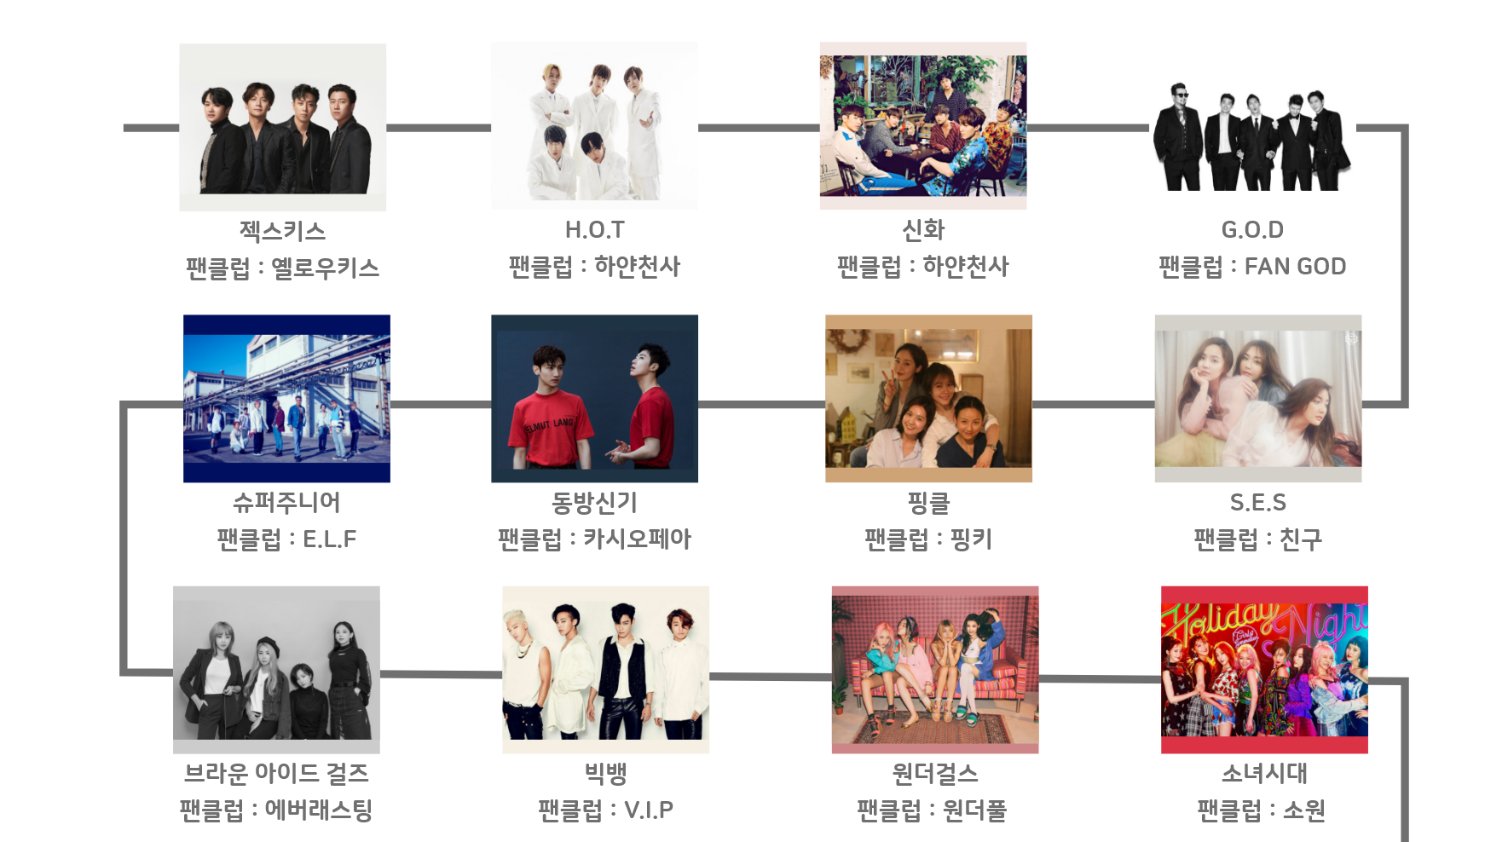

Slide 4
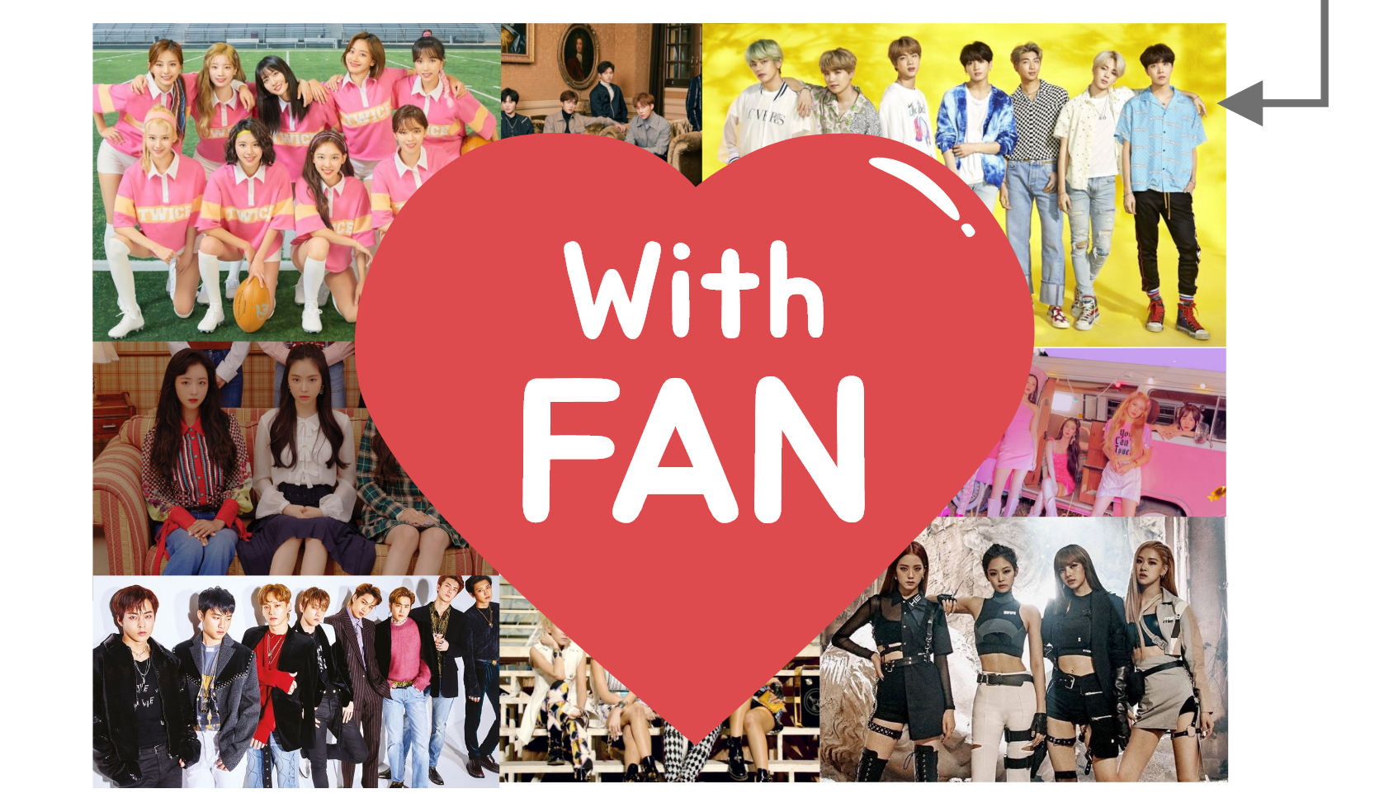

Slide 5
팬들을 위한 문화 잘 지켜지고 있을까?

Slide 6
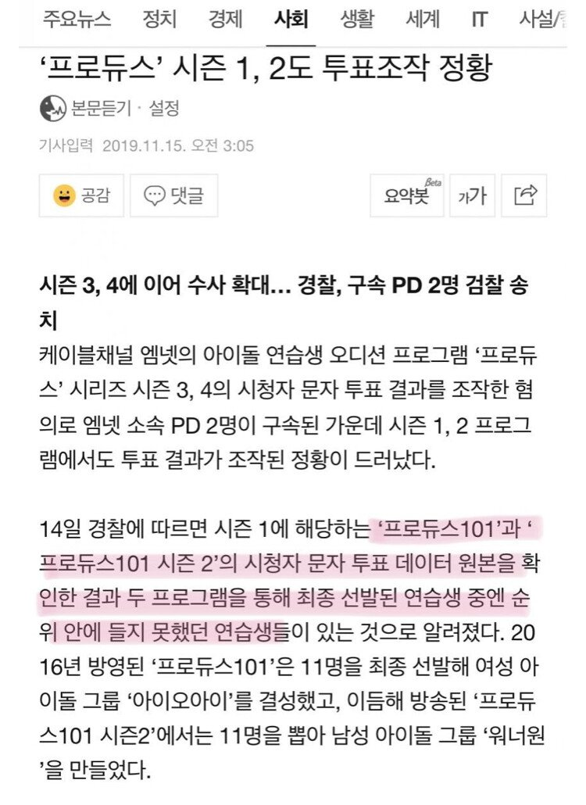
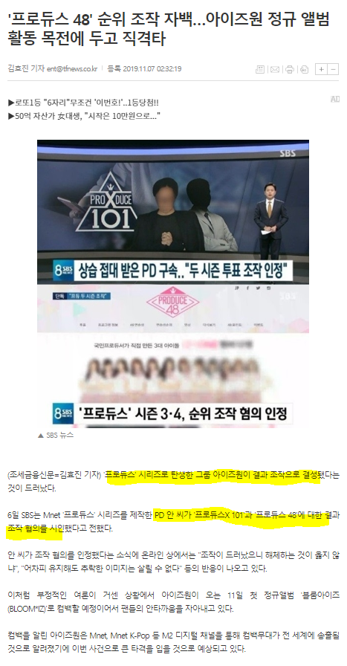
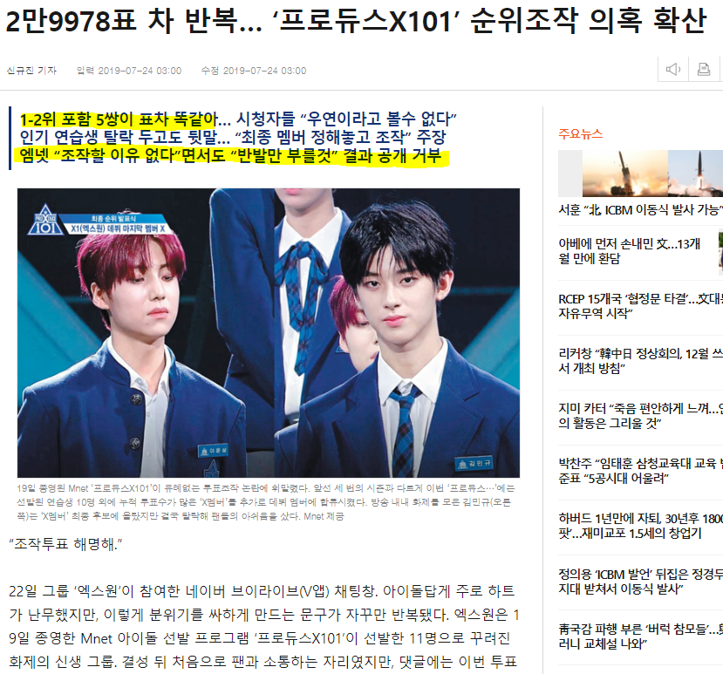
100% 국민에 의한 투표, 국민프로듀서?

Slide 7
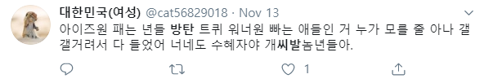
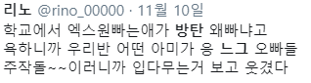
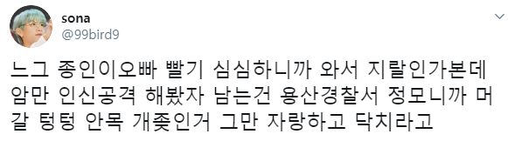
서로 물고 뜯는 팬 문화?

Slide 8
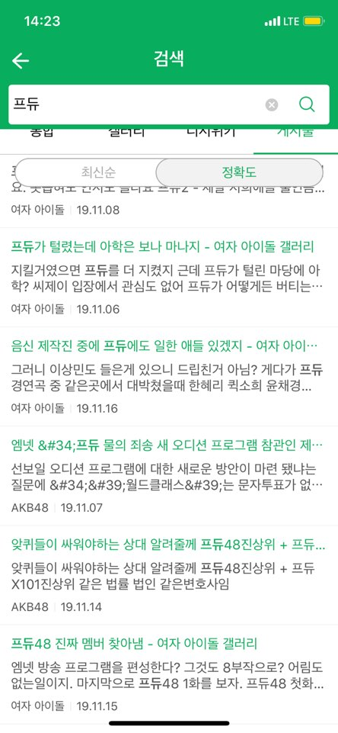
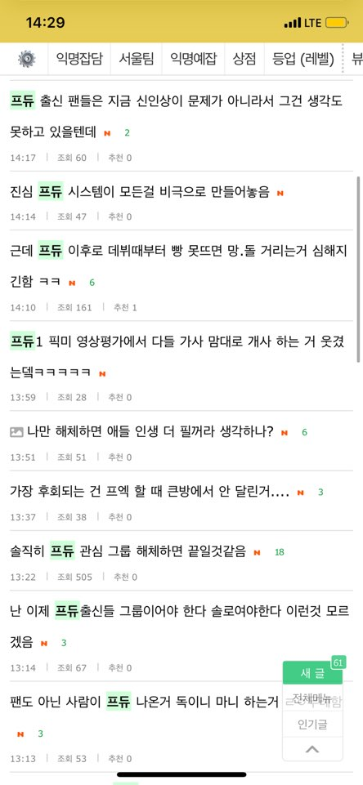
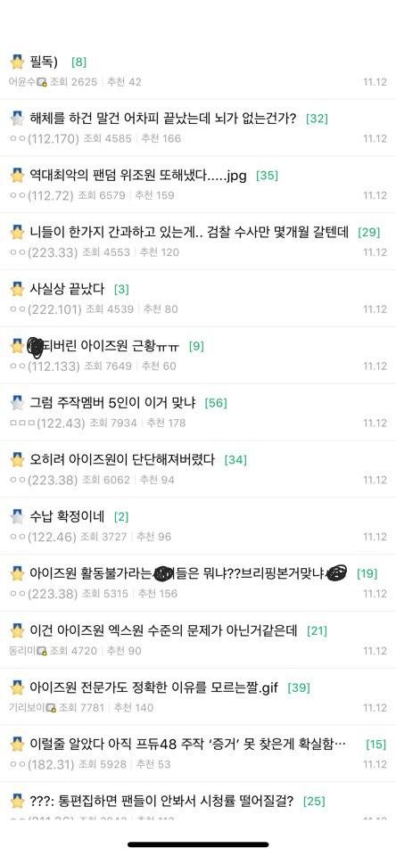
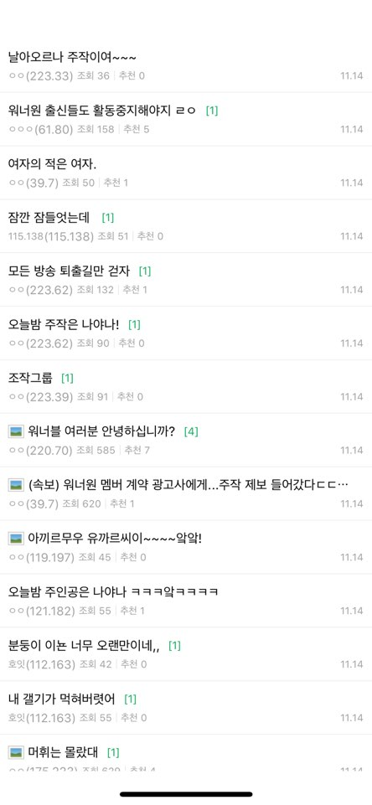
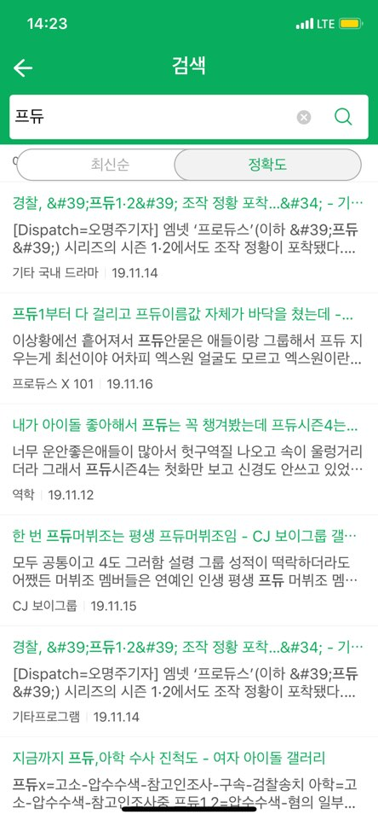
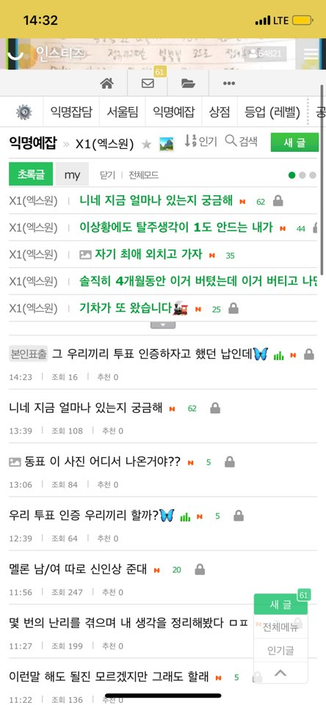
투표에 대한 신뢰도 하락, 팬들간의 내부 분열

Slide 9
잘못된 팬심(Fan-心) 사용
팬심의 악이용, 팬덤 간의 싸움, 악플을 이용한 다른 연예인들의 비난..

Slide 10
정말 팬들이 원하는게 이거야?

Slide 11
이게 K-POP이라고?

Slide 12
지나친 경쟁때문에 서로에게 아픔을 남기는 것 아닐까?

Slide 13
안되겠다. 팬들을 위해 나서야겠다. 팬들을 위한 앱을 만들어야지 팬들도 행복한 세상을 꿈꿔야지

Slide 14
여기서부터 앱 소개 촤라라락

